Slide 1
数 学 实 验
拟 合 篇

Slide 2
目的
1、了解拟合的基本内容。
2、掌握用Matlab软件包求解拟合问题。
内容
[1] 问题的提出
[2] 多项式拟合
[3] 非线性最小二乘拟合
[4] 实验作业

Slide 3
在已知数据中，用较简单的插值函数f(x)通过所有样本点，并对临近数据进行估值计算称为插值。
差值函数f(x)必须通过所有样本点。然而在有些情况下，样本点的取得本身就包含着实验中的测量误差，这一要求无疑是保留了这些测量误差的影响，满足这一要求虽然使样本点处“误差”为零，但会使非样本点处的误差变得过大，很不合理。为此，提出了另外一种函数逼近方法——数据拟合法，它不要求构造的近似函数f(x)全部通过样本点，而是“很好逼近”它们。

Slide 4
例：据人口统计年鉴，知我国从1949年至1994年人口数据资料如下：
年份 1949 1954 1959 1964 1969
人口数 5.4 6 6.7 7 8.1
年份 1974 1979 1984 1989 1994
人口数 9.1 9.8 10.3 11.3 11.8
（1）在直角坐标系上作出人口数的图象。
（2）建立人口数与年份的函数关系，并估算1999年的人口数。

Slide 5
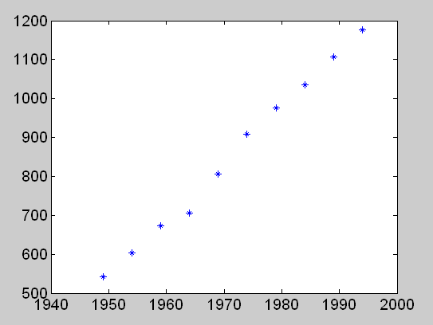
线性模型
如何确定a,b?

Slide 6
1 曲线拟合问题的提法:
已知一组（二维）数据，即平面上的
n
个点
(
x
,
y
)
，
i
i
i
=
1
,
2
,
L
,
n
,
x
y
=
f
(
x
)
i
互不相同，寻求一个函数（曲线）
，
使
f
(
x
)
在某种准则下与所有数据点最为接近，即曲线拟合
得最好，如图
:
y
+
确定f(x)使得
+
+
+
+
+
+
达到最小
+
0
x
最小二乘准则

Slide 7
２. 用什么样的曲线拟合已知数据?
1. 通过机理分析建立数学模型来确定 f(x)；
2. 将数据 (x_{i},y_{i}) i=1, …n 作图，通过直观判断确定 f(x)：
f=a₁+a₂x+a₃x²
f=a₁+a₂x+a₃x²
f=a₁+a₂x
+
+
+
+
+
+
+
+
+
+
+
+
+
+
+
f=a₁+a₂/x
f=ae^{bx}
f=ae^{-bx}
+
+
+
+
+
+
+
+
+
+
+
+
+
+
+

Slide 8
２. 用什么样的曲线拟合已知数据?
１．画图观察；
２．理论分析
常用的曲线函数系类型：
直线：
多项式：
双曲线（一支):
指数曲线：

Slide 9
３ 拟合函数组中系数的确定

Slide 11
用MATLAB作线性最小二乘拟合
1. 作多项式f(x)=a₁x^{n}+ …+a_{n}x+a_{n+1}拟合,可利用已有程序:
a=polyfit(x,y,m)
多项式f(x)的系数[a₁, …, a_{n}, a_{n+1}]
原始的样本点，用向量的方式输入
拟合多项
式次数
2.多项式在x处的值y可用以下命令计算：
y=polyval（a，x）

Slide 12
假设人口随时间线性地增加
模型：
参数估计观测值的模型：
拟合的精度:
误差平方和。
可以算出：a = -283.2320 b=0.1480
模型：y = – 283.232 + 0.148 x
MATLAB(renkou)

Slide 13

统计年鉴：
模型：1999 年 12.62 亿

Slide 14
例a 已知观测数据点如表所示
x
0
0.1
0.2
0.3
0.4
0.5
0.6
0.7
0.8
0.9
1
y
-0.447
1.978
3.28
6.16
7.08
7.34
7.66
9.56
9.48
9.3
11.2
分别用3次和6次多项式曲线拟合这些数据点.

Slide 15
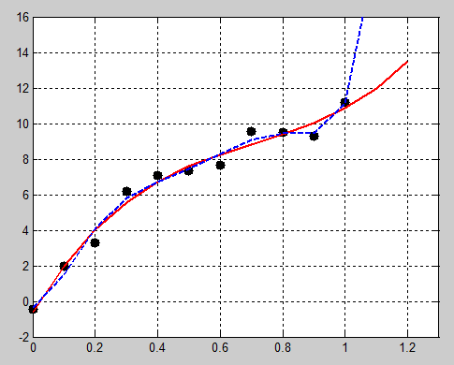
编写Matlab程序如下:
x=0:0.1:1
y=[-0.447,1.978,3.28,6.16,7.08,7.34,7.66,9.56,9.48,9.3,11.2]
plot(x,y,'k.','markersize',25)
axis([0 1.3 -2 16])
p3=polyfit(x,y,3)
p6=polyfit(x,y,6)
t=0:0.1:1.2
s=polyval(p3,t)
s1=polyval(p6,t)
hold on
plot(t,s,'r-','linewidth',2)
plot(t,s1,'b--','linewidth',2)
grid

Slide 16
例b 用切削机床进行金属品加工时, 为了适当地调整机床, 需要测定刀具的磨损速度. 在一定的时间测量刀具的厚度, 得数据如表所示:
切削时间 t/h
0
1
2
3
4
5
6
7
8
刀具厚度 y/cm
30.0
29.1
28.4
28.1
28.0
27.7
27.5
27.2
27.0
切削时间 t/h
9
10
11
12
13
14
15
16
刀具厚度 y/cm
26.8
26.5
26.3
26.1
25.7
25.3
24.8
24.0
拟合曲线为:
y=-0.3012t+29.3804

Slide 17
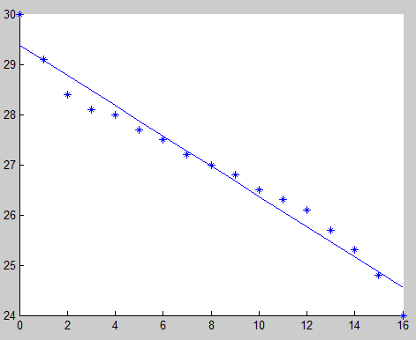
解: 在命令窗口输入:
t=[0:1:16]
y=[30.0 29.1 28.4 28.1 28.0 27.7 27.5 27.2 27.0 26.8 26.5 26.3 26.1 25.7 25.3 24.8 24.0]
plot(t,y,'*')
a=polyfit(t,y,1)
a =
-0.3012 29.3804
hold on
y1=-0.3012*t+29.3804
plot(t, y1), hold off

Slide 18
例c 一个15.4cm×30.48cm的混凝土柱在加压实验中的应力-应变关系测试点的数据如表所示
1.55
2.47
2. 93
3. 03
2.89
已知应力-应变关系可以用一条指数曲线来描述, 即假设
式中, 表示应力, 单位是 N/m²; 表示应变.

Slide 19
解 选取指数函数作拟合时, 在拟合前需作变量代换,
化为 k₁, k₂ 的线性函数.
于是,
令
即

Slide 20
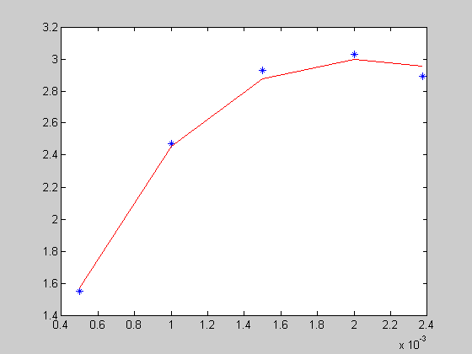
在命令窗口输入:
x=[500*1.0e-6 1000*1.0e-6 1500*1.0e-6 2000*1.0e-6 2375*1.0e-6]
y=[3.103*1.0e+3 2.465*1.0e+3 1.953*1.0e+3 1.517*1.0e+3 1.219*1.0e+3]
z=log(y)
a=polyfit(x,z,1)
k1=exp(8.3009)
w=[1.55 2.47 2.93 3.03 2.89]
plot(x,w,'*')
y1=exp(8.3009)*x.*exp( -494.5209*x)
plot(x,w,'*',x,y1,'r-')

Slide 21
求得
于是
拟合曲线为:

Slide 22
例: 海底光缆线长度预测模型
某一通信公司在一次施工中,需要在水面宽为20m的河沟底沿线走向铺设一条沟底光缆.在铺设光缆之前需要对沟底的地形做初
A
2
6
8
14
16
18
B
4
10
12
20
0
2
4
6
D
8
C
9
步探测,从而估计所需光缆的长度,为工程预算提供依据.基本情况如图所示.
探测到一组等分点位置的深度数据如下表所示.

Slide 23
21个等分点处的深度
分点
0
1
2
3
4
5
6
7
8
9
深度
(m)
9.01
8.96
7.96
7.96
8.02
9.05
10.13
11.18
12.26
13.28
10
11
12
13
14
15
16
17
18
19
20
13.32
12.61
11.29
10.22
9.15
7.95
7.95
8.86
9.81
10.80
10.93
(1) 预测通过这条河沟所需光缆长度的近似值.
(2) 作出铺设沟底光缆的曲线图.

Slide 24
解： 用12次多项式函数拟合光缆走势的曲线图如下
假设所铺设的光缆足够柔软,在铺设过程中光缆触地走势光滑,紧贴地面,并且忽略水流对光缆的冲击.
仿真结果表明,拟合曲线能较准确地反映光缆的走势图.
The length of the label is L= 26.3809 (m)

Slide 25
format long
t=linspace(0,20,21);
x=linspace(0,20,100);
P=[9.01,8.96,7.96,7.97,8.02,9.05,10.13,11.18,12.26,13.28,13.32,12.61,11.29,10.22,9.15,7.90,7.95,8.86,9.81,10.80,10.93];
a=polyfit(t,P,12);
yy=polyval(a,x);
plot(x,yy,'r*--',t,P,'b+-');
L=0;
for i=2:100
L=L+sqrt((x(i)-x(i-1))^2+(yy(i)-yy(i-1))^2);
end
L
To Matlab
guanglan.m

Slide 26
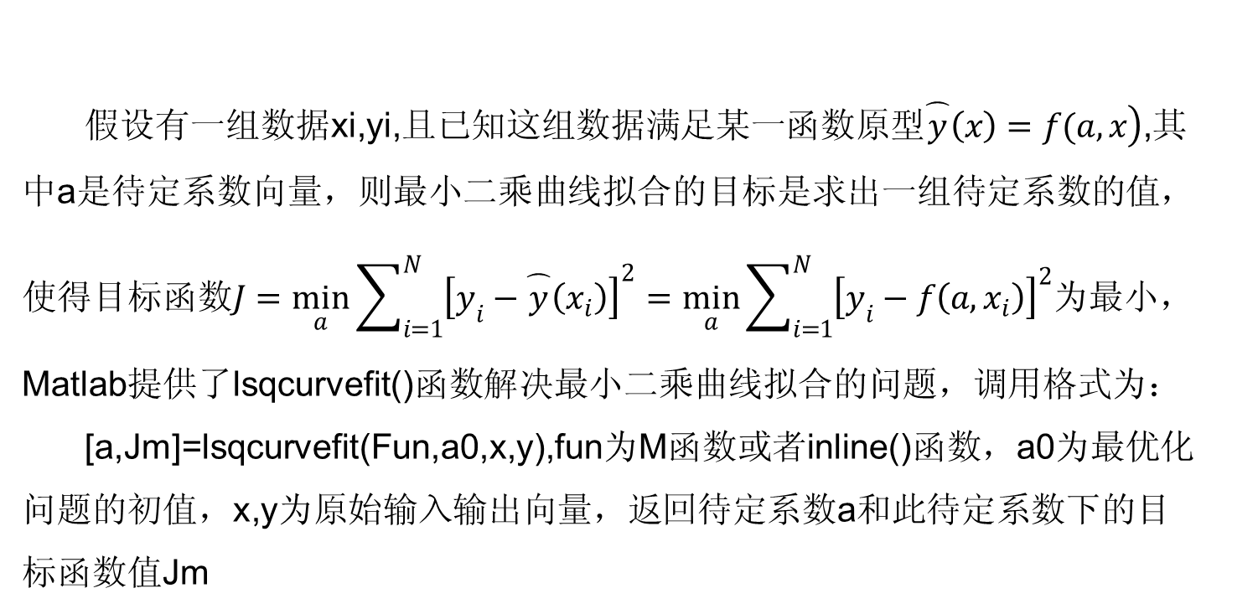
非线性最小二乘拟合

Slide 27
用MATLAB作非线性最小二乘拟合
Matlab的提供了两个求非线性最小二乘拟合的函数：lsqcurvefit和lsqnonlin。两个命令都要先建立M-文件fun.m，在其中定义函数f(x)，但两者定义f(x)的方式是不同的,可参考例题.
1. lsqcurvefit
已知数据点： xdata=（xdata₁，xdata₂，…，xdata_{n}），
ydata=（ydata₁，ydata₂，…，ydata_{n}）
lsqcurvefit用以求含参量x（向量）的向量值函数
F(x,xdata)=（F（x，xdata₁），…，F（x，xdata_{n}））^{T}
中的参变量x(向量),使得

Slide 28
输入格式为:
(1) x = lsqcurvefit (‘fun’,x0,xdata,ydata);
(2) x =lsqcurvefit (‘fun’,x0,xdata,ydata,options);
(3) x = lsqcurvefit (‘fun’,x0,xdata,ydata,options,’grad’);
(4) [x, options] = lsqcurvefit (‘fun’,x0,xdata,ydata,…);
(5) [x, options,funval] = lsqcurvefit (‘fun’,x0,xdata,ydata,…);
(6) [x, options,funval, Jacob] = lsqcurvefit (‘fun’,x0,xdata,ydata,…);
说明：x = lsqcurvefit (‘fun’,x0,xdata,ydata,options);
fun是一个事先建立的定义函数F(x,xdata) 的M-文件, 自变量为x和xdata
选项见无
约束优化
迭代初值
已知数据点

Slide 29
2. lsqnonlin
已知数据点： xdata=（xdata₁，xdata₂，…，xdata_{n}）
ydata=（ydata₁，ydata₂，…，ydata_{n}）
lsqnonlin用以求含参量x（向量）的向量值函数
f(x)=(f₁(x),f₂(x),…,f_{n}(x))^{T} 中的参量x，使得
最小。
其中 f_{i}（x）=f（x，xdata_{i}，ydata_{i}）
=F(x,xdata_{i})-ydata_{i}

Slide 30
输入格式为：
1） x=lsqnonlin（‘fun’，x0）；
2） x= lsqnonlin （‘fun’，x0，options）；
3） x= lsqnonlin （‘fun’，x0，options，‘grad’）；
4） [x，options]= lsqnonlin （‘fun’，x0，…）；
5） [x，options，funval]= lsqnonlin （‘fun’，x0，…）；
说明：x= lsqnonlin （‘fun’，x0，options）；
fun是一个事先建立的定义函数f(x)的M-文件，自变量为x
选项见无
约束优化
迭代初值

Slide 31
例2 用下面一组数据拟合
中的参数a，b，k
该问题即解最优化问题：

Slide 32
解法1. 用命令lsqcurvefit
F(x，tdata)= ，x=(a，b，k)
1）编写M-文件 curvefun1.m
function f=curvefun1(x,tdata)
f=x(1)+x(2)*exp(-0.02*x(3)*tdata)
%其中 x(1)=a; x(2)=b；x(3)=k;
2）输入命令
tdata=100:100:1000;
cdata=1e-03*[4.54,4.99,5.35,5.65,5.90,6.10,6.26,6.39,
6.50,6.59];
x0=[0.2,0.05,0.05];
x=lsqcurvefit ('curvefun1',x0,tdata,cdata)
f= curvefun1(x,tdata)
MATLAB(fzxec1)

Slide 33
3）运算结果为：
f =0.0044 0.0048 0.0051 0.0054 0.0056
0.0058 0.0060 0.0061 0.0063 0.0064
x = 0.0069 -0.0029 0.0809
4）结论：a=0.0069, b= -0.0029, k=0.0809

Slide 34
解法 2 用命令lsqnonlin
f(x)=F(x,tdata,ctada)=
x=（a，b，k）
函数curvefun2的自变量是x，cdata和tdata是已知参数，故应将cdata tdata的值写在curvefun2.m中
1）编写M-文件 curvefun2.m
function f=curvefun2(x)
tdata=100:100:1000;
cdata=1e-03*[4.54,4.99,5.35,5.65,5.90,
6.10,6.26,6.39,6.50,6.59];
f=x(1)+x(2)*exp(-0.02*x(3)*tdata)- cdata
2）输入命令:
x0=[0.2,0.05,0.05];
x=lsqnonlin('curvefun2',x0)
f= curvefun2(x)
MATLAB(fzxec2)

Slide 35
3）运算结果为
f =1.0e-003 *( -0.0971 -0.1739 -0.2164 -0.2463
-0.2666 -0.2713 -0.2651 -0.2538 -0.2436
-0.2313)
x =0.0069 -0.0029 0.0809
4）结论：即拟合得a=0.0069 b=-0.0029 k=0.0809
可以看出,两个命令的计算结果是相同的.

Slide 36
（酒后驾车）中给出某人在短时间内喝下两瓶啤酒后，间隔一定的时间测量他的血液中酒精含量y（毫克/百毫升），得到数据如下表所示。
时间(小时) | 0.25 | 0.5 | 0.75 | 1 | 1.5 | 2 | 2.5 | 3 | 3.5 | 4 | 4.5 | 5
酒精含量 | 30 | 68 | 75 | 82 | 82 | 77 | 68 | 68 | 58 | 51 | 50 | 41
时间(小时) | 6 | 7 | 8 | 9 | 10 | 11 | 12 | 13 | 14 | 15 | 16
酒精含量 | 38 | 35 | 28 | 25 | 18 | 15 | 12 | 10 | 7 | 7 | 4
酒精浓度与时间的关系为：

Slide 37
function f=Example2_1(c,tdata)
f=c(1)*(exp(-c(2)*tdata)-exp(-c(3)*tdata));
clear
tdata=[0.25 0.5 0.75 1 1.5 2 2.5 3 3.5 4 4.5 5 6 7 8 9 10 11 12 13 14 15 16];
ydata=[30 68 75 82 82 77 68 68 58 51 50 41 38 35 28 25 8 15 12 10 7 7 4];
c0=[1 1 1];
c=lsqcurvefit('Example2_1',c0,tdata,ydata)
得到最优解为：c= 117.2960,0.1935,1.9490

Slide 38
练习:
1. 已知观测数据点如表所示
x
0
0.1
0.2
0.3
0.4
0.5
0.6
0.7
0.8
0.9
1
y
3.1
3.27
3.81
4.5
5.18
6
7.05
8.56
9.69
11.25
13.17
求用三次多项式进行拟合的曲线方程.
2. 已知观测数据点如表所示
x
1.6
2.7
1.3
4.1
3.6
2.3
0.6
4.9
3
2.4
y
17.7
49
13.1
189.4
110.8
34.5
4
409.1
65
36.9
求a, b, c的值, 使得曲线 f(x)=ae^{x}+bsin x+c lnx 与已知数据点在最小二乘意义上充分接近.

